Slide 1
this关键字
class 三角形{
int a, h
void set(int a, int h){
this.a=a;
this.h=h;
}
}
public class M{
public static void main(String[] args){
三角形 t=new 三角形();
t.set(3, 2);
}
}
this表示当前对象。
通常情况下this可以省略，但当实例变量的名字和局部变量相同时，应使用this进行区分。
this只能出现在实例方法和构造方法中。

Slide 2
super关键字
当父类的某个成员变量（方法）被子类继承，且该成员变量（方法）的名字和子类中某个成员变量（方法）的名字（返回值类型，参数的个数和类型）相同时，子类中如何操作该成员变量（方法）？
class 动物{
String 食物=“生物”;
void 新陈代谢(){
System.out.println(“获取外界营养”);
}
}
class 狮子 extends 动物{
String 食物=“羚羊”; //覆盖
void 新陈代谢() { //重写
super.新陈代谢();
System.out.println(”例如，捕食”+食
物+”这种”+super.食物);
}
}

Slide 3
super关键字
父类的构造方法总是显式或隐式（JDK自动调用）作为子类构造方法的第一条语句，super关键字在子类的构造方法中用于表示父类的构造方法。
class Student{
int number;
String name;
Student(int number ,String name){
this.number=number;
this.name=name;
}
}
class Undergraduate extends Student{
String 宿舍;
Undergraduate(int number, String name, String s){
super(number,name);
//不能是”Student(number,name)”
宿舍=s;
}
}

Slide 4
super关键字
当在父类中定义了一个或多个构造方法，应当包含一个不带参数的构造方法。
class Student{
int number;
String name;
Student(int number ,String name){
this.number=number;
this.name=name;
}
}
class Undergraduate extends Student{
String 宿舍;
Undergraduate(int number, String name, String s){
宿舍=s;
}
}

Slide 5
final关键字
用final关键字修饰的成员变量或局部变量为常量。
用final关键字修饰的方法为final方法。final方法不允许子类重写。
用final关键字修饰的类为final类。final类不能被继承。
class 椭圆{
double a, b;
final double PI=3.1415926;//PI是常量
//final double PI;非法，没有给常量指定值
public double final getArea(){
return PI*a*b;
}
}
class 圆 extends 椭圆{
public double final getArea(){
return PI*(a+b);
}
}

Slide 6
接口（特殊的抽象类）
Java不支持多重继承（子类只能有一个父类）。
为了克服Java单继承的缺点，Java使用了接口，一个类可以实现多个接口。
接口中成员变量都是public static final（可省略）类型的常量，接口中的方法都是public abstract（可省略）方法；
类可以实现接口，表示继承了接口中的所有成员变量；对于非抽象类，必须实现接口中的所有方法。

Slide 7
接口（特殊的抽象类）
interface 多边形{
int PI=3.14;
int getArea();
}
public class M{
public static void main(String args[]){
System.out.println(多边形.PI);
}
}
class 正方形 implements 多边形{
int a;
正方形(int a){
this.a=a;
}
public int getArea(){
return a*a;
}
}

Slide 8
接口的意义
引例：“拖拉机”、“轿车”都是抽象类“机动车”的子类，机动车中有“刹车”，“转向”等方法对“拖拉机”和“轿车”是合理的。但是，如果“机动车”类中包含抽象方法“温度调节”，那么所有子类都要重写这个方法、并给出方法体，这显然不符合人们的思维逻辑，因为拖拉机可能不需要“温度调节”的功能。

Slide 9
接口（特殊的抽象类）
interface 收费{
public void 收取费用();
}
interface 调节温度{
public void controlTemperature();
}
class 出租车 implements 收费, 调节温度{ public void 收取费用(){
System.out.println(“三公里10元");
}
public void controlTemperature(){
System.out.println("中央空调");
}
}
class 拖拉机 implements 收费{
public void 收取费用(){
System.out.println(“一天500元");
}
}

Slide 10
接口（特殊的抽象类）
接口中没有构造方法。
接口在编译时也会生成相应的class文件。
类在实现接口的方法时，方法的名字、返回类型、参数个数及类型必须与接口中的方法完全一致；修饰符必须加上public，删除abstract关键字；
可以直接使用接口名调用其中的常量；
接口中只能有常量，不能有变量，而abstract类中既可以有常量又可以有变量；abstract类中可以有非abstract方法，接口不可以。

Slide 11
接口（特殊的抽象类）
一个类可以同时实现多个接口；
接口可分为公有（public）接口和友好接口；public接口，可以被任何一个类实现；友好接口，只能被同包类实现；
接口也可以被继承（父接口和子接口）；
如果父类实现了某个接口，那么子类就自然实现了该接口，不必再显示地使用关键字implements。
接口回调：可以把实现某一接口的类创建的对象的引用赋值给该接口声明的接口变量，那么该接口变量就可以调用被类实现的接口中的方法。

Slide 12
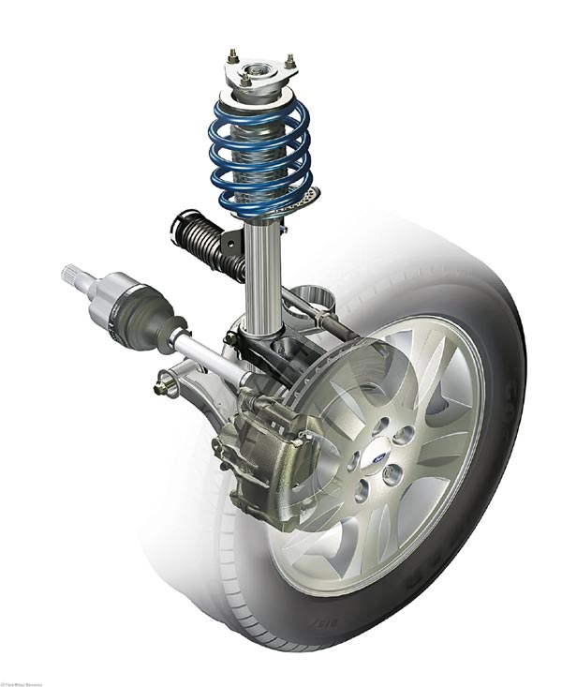



库存控制
strut
bolt
screw

Slide 13
库存控制
制造业环境下，复杂产品（称为组件）是由零部件组装而成的
零部件（目录信息=目录查找号+名字+价格）
功能：
    维护目录和库存信息
    记录组件的结构
    支持对组件的各种操作，如计算组件的总价格、打印组件的结构清单

Slide 14
库存控制
public class Part{
private String name;
private long number;
private double cost;
public Part(String nm,long num,double cst){
name=nm;number=num;cost=cst;
}
public String getName(){return name;}
public long getNumber(){return number;}
public double getCost(){return cost;}
}

Slide 15
库存控制
相同数据值会出现在两个或多个同类型的零件对象中
数据重复问题
  数据可能高度冗余
  价格数据的重复尤其会导致维护问题
  零件对象没创建时，无法保存目录信息
解决办法—另外一种设计：增加目录条目类CatalogueEntry

Slide 16
库存控制
public class CatalogueEntry{
private String name;
private long number;
private double cost;
public CatalogueEntry(String nm,long num,double cst){
name=nm;number=num;cost=cst;
}
public String getName(){return name;}
public long getNumber(){return number;}
public double getCost(){return cost;}
}

Slide 17
库存控制
public class Part{
private CatalogueEntry entry;
public Part(CatalogueEntry e){
entry=e;
}
public double cost(){
return entry.getCost();
}
}

Slide 18
库存控制
public class Assembly{
private Vector parts=new Vector();
public void add(Part p){
parts.addElement(p);
}
}

Slide 19
库存控制
public abstract class Component{
public abstract double cost();
}
public class Part extends Component{
private CatalogueEntry entry;
public double cost(){
return entry.getCost();
}
}

Slide 20
库存控制
public class Assembly extends Component{
private Vector components=new Vector();
public double cost(){
double total=0.0;
Enumeration enum=components.elements();
while(enum.hasMoreElements()){
total+=((Component)enum.nextElement()).cost();
}
return total;
}
}

Slide 21
习题3
假设一台计算机是由内存、显示器、CPU三部分构成，CPU由控制器和运算器构成。显示器的功能是输出运算结果，内存的功能是存储程序指令，CPU用于处理程序指令，其中控制器用于对指令调度，运算器用于执行指令。根据你对计算机处理程序流程的理解，写一个用于描述计算机处理程序流程的JAVA应用程序。
class ALU{
void calculate(){
System.out.println("正在运算中……");
}
}

Slide 22
习题4
为某研究所编写一个通用程序，用来计算每一种交通工具运行1000公里所需的时间，已知每种交通工具的参数都是3个整数A、B、C的表达式。现有两种工具：Car007 和Plane，其中Car007 的速度运算公式为：A*B/C，Plane 的速度运算公式为：A+B+C。需要编写三类：ComputeTime, Plane, Car007和接口Common，要求在未来如果增加第3种交通工具的时候，不必修改以前的任何程序，只需要编写新的交通工具的程序。
其运行过程如下，从命令行输入ComputeTime的四个参数，第一个是交通工具的类型，第二、三、四个参数分别时整数A、B、C，例如，计算Plane的时间：“java M Plane 20 30 40” 。如果第3种交通工具为Ship,则只需要编写Ship.java，运行时输入：“java M Ship 22 33 44” 。

Slide 23
习题4
public class M{
public static void main(String[] args){
Common common=null;
double a=Double.valueOf(args[1]);
double b=Double.valueOf(args[2]);
double c=Double.valueOf(args[3]);
if(args[0].equals("Car007"))
common=new Car007(a,b,c);
else if(args[0].equals("Plane"))
common=new Plane(a,b,c);
ComputeTime ct=new ComputeTime(common,1000.0);
System.out.println(args[0]+"的运行时间是："+ct.getTime());
}
}

Slide 24
关联的实现
单件类：程序运行期间最多只允许该类的一个实例存在。
public class B {
private static B uniqueInstance;
public static B getInstance() {
if (uniqueInstance == null) {
uniqueInstance = new B ( );
}
return uniqueInstance;
}
private B ( ) {…}
}
B b = B.getInstance();

Slide 25
关联的实现
单向可选可变关联：一个Accout最多可以绑定一个DebitCard，可替换。
class Account{
private DebitCard theCard;
public DebitCard getCard() {
return theCard;
}
public void setCard(DebitCard card) {//绑定1个DebitCard，可改变
theCard=card;
}
public void removeCard() {{//绑定0个DebitCard theCard=null;
}
}
class DebitCard{}

Slide 26
关联的实现
单向可选不变关联：一个Accout最多可以绑定一个DebitCard，绑定后不可替换。
class Account{
private DebitCard theCard;
public DebitCard getCard() {
return theCard;
}
public void setCard(DebitCard card) {{//绑定1个DebitCard，不可变
if(theCard!=null) {
//抛出异常
}
theCard=card;
}
}
class DebitCard{}

Slide 27
关联的实现
单向一对一关联：一个Accout有且只有一个Guarantor。
class Account{
private Guarantor theGuarantor;
public Account(Guarantor g) {
if(g==null)
//抛出异常
theGuarantor=g;
}
public Guarantor getGuarantor() {
return theGuarantor;
}
}
class Guarantor{}

Slide 28
关联的实现
单向一对多关联：一个Manager负责多个Account。
import java.util.Vector;
class Account{}
class Manager{
private Vector theAccounts;
public void addAccount(Account acc) {
theAccounts.addElement(acc);
}
public void removeAccount(Account acc) {
theAccounts.removeElement(acc);
}
}

Slide 29
关联的实现
双向一对一可选关联：一个Account最多可以绑定一个DebitCard，一个DebitCard有且只有一个关联Account。
class Account{
private DebitCard theCard;
public DebitCard getCard() {……}
public void setCard(DebitCard card) {……}
public void removeCard() {……}
}
class DebitCard{
private Account theAccount;
public DebitCard(Account a){……}
public Account getAccount(){……}
}

Slide 30
关联的实现
双向一对一可选关联：一个Account最多可以绑定一个DebitCard，一个DebitCard有且只有一个关联Account。
public class M{
public static void main(String[] args){
Account acc1=new Account();
DebitCard card1=new DebitCard(acc1);
acc1.setCard(card1);
}
}
card1:DebitCard
acc1:Account

Slide 31
关联的实现
Account acc1=new Account();
Account acc2=new Account();
DebitCard card1=new DebitCard(acc1);
acc2.setCard(card1);
acc1:Account
card1:Debitcard
acc2:Account
引用完整性：一个DebitCard必须要属于一个Account ，一个Account有零或一张DebitCard。

Slide 32
关联的实现
class Account{
private DebitCard theCard;
public DebitCard getCard() {……}
public void addCard(){
theCard=new DebitCard(this);
}
}
class DebitCard{
private Account theAccount;
public DebitCard(Account a){……}
public Account getAccount(){……}
}
将维护关联的责任只交付给两个类中的一个类。

